Slide 1
Agento apmokymas naudojant gilųjį skatinamąjį mokymąsi
Kursinis darbas
Agent training using deep Reinforcement learning
Jokūbas Kondrackas

Slide 2
Darbo tikslas
Aptarti skatinamojo mokymosi principus
Palyginti Unity ML-Agents aplinką su OpenAI Gym aplinka

Slide 3
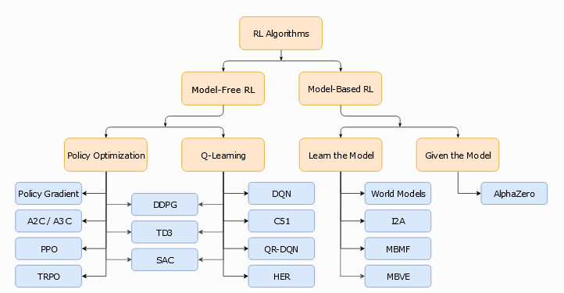
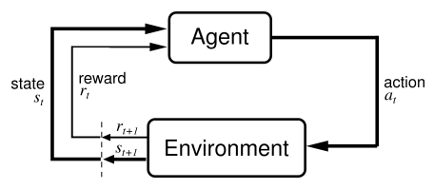
Skatinamasis mokymas
Skatinamasis mokymas (Reinforcement Learning) – mašininio mokymosi sritis, kurioje agentas gauna informacija apie aplinką ir išmoksta pasirinkti veiksmus, kurie maksimizuoja tikslo funkciją.

Slide 4

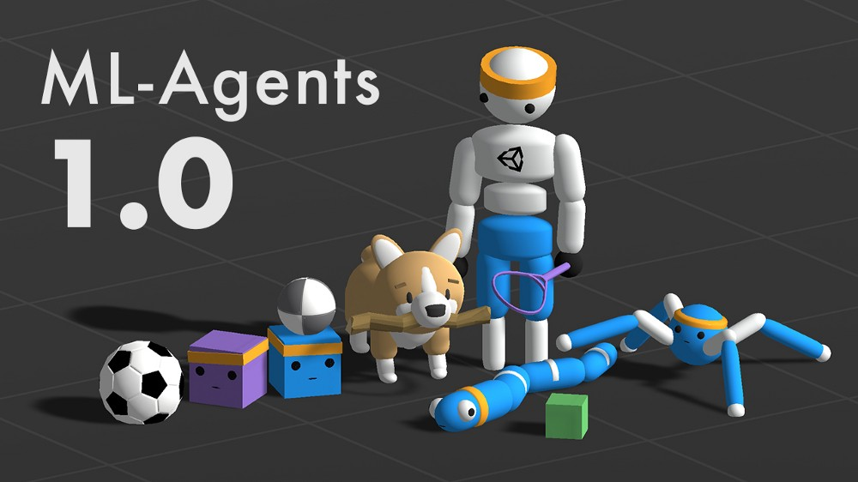
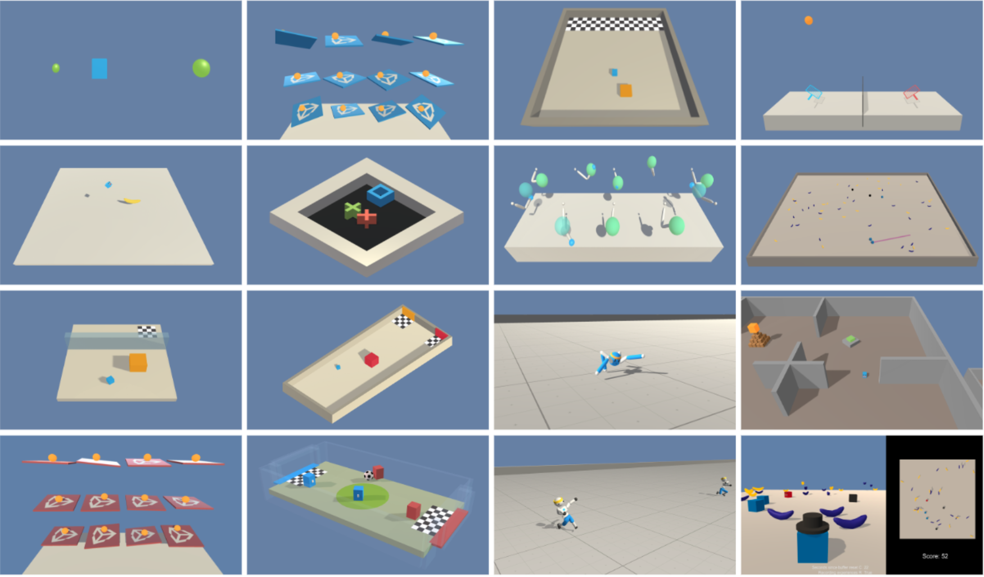
Unity – įvairiaplatformis žaidimų kūrimo įrankis, kuriamas bendrovės „Unity Technologies“.
Pasinaudojus ML-agents paketu galima apmokyti dirbtinį intelektą pasiremiant giliojo skatinamojo mokymosi principu Unity aplinkoje.

Slide 5
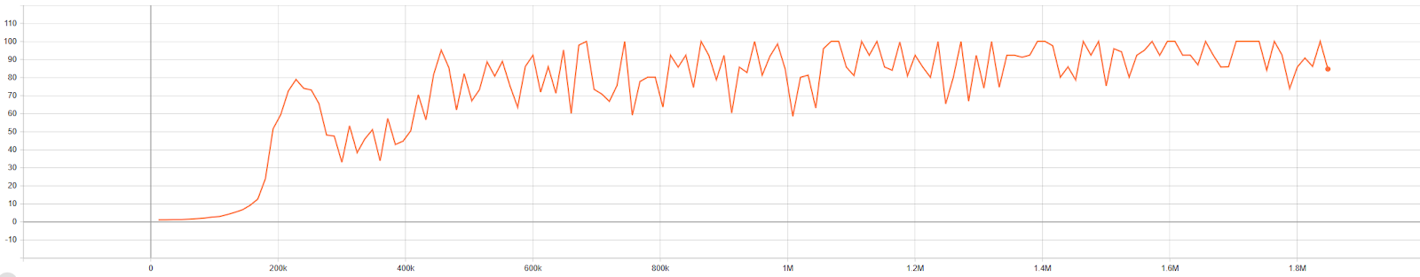
Unity pavyzdinės aplinkos „3D Ball“ apmokymas
Hyperparametrai:
Batch size: 1200
Buffer size: 12000
Learning rate: 0.0003
Beta: 0.001
Epsilon: 0.2
Lambda: 0.95
Epoch number: 3

Slide 6
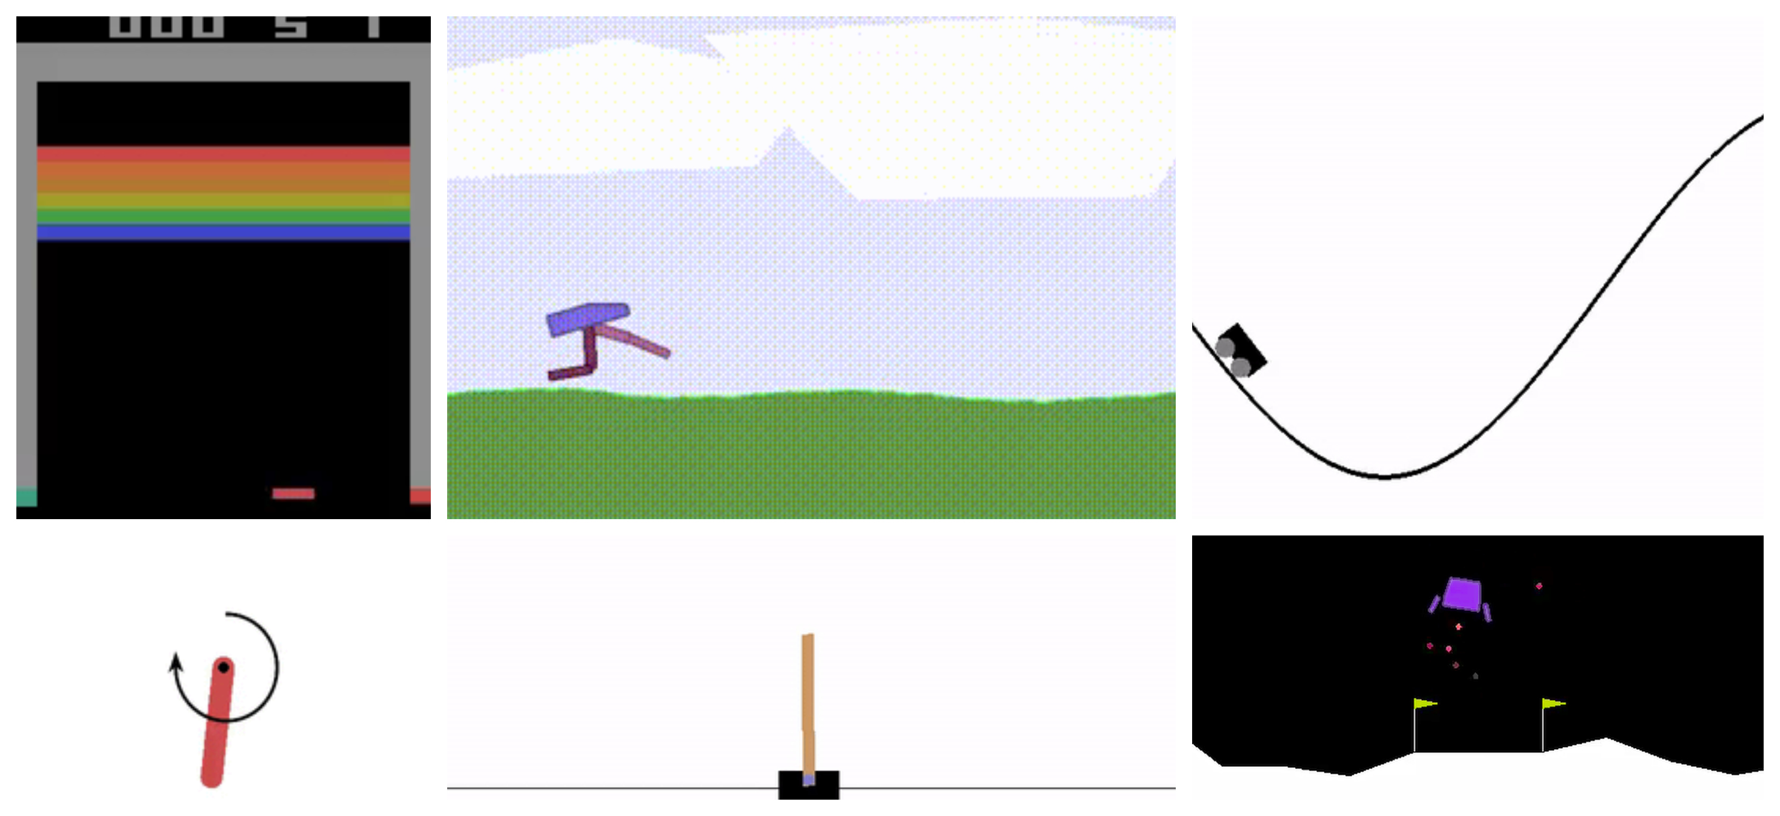
OpenAI Gym
Gym – priemonių rinkinys skirtas skatinamojo mokymosi algoritmų kūrimui ir tyrimui. Tai yra biblioteka turinti daug aplinkų skirtų testavimui kuriuose galima testuoti skatinamojo mokymosi algoritmus.

Slide 7
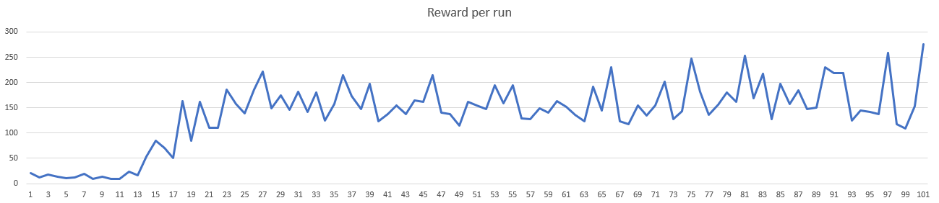
Gym pavyzdinės aplinkos „CartPole-v1“ apmokymas
Naudosime DQN algoritmą
Hyperparametrai:
Gamma = 0.95
Learning Rate = 0.001
Memory Size= 1000000
Batch Size = 20
Exploration Max = 1.0
Exploration Min = 0.01
Exploration Decay = 0.995

Slide 8
Unity ML-Agents ir OpenAI Gym
Unity ML-Agents:
Puiki dokumentacija
Skirta programuotojam
Lengva kurti naujas aplinkas
Lengva ištreniruoti agentus naudojant jau numatytus mokymo algoritmus
OpenAI Gym:
Prastesnė dokumentacija
Skirta Mokslininkam
Nėra numatytų mokymo algoritmų, algoritmą reikia programuot pačiam

